Slide 1
ÇOCUK İSTİSMARI
ARŞ. GÖR. DR. KÜBRA ŞENTÜRK
KTÜ TIP FAKÜLTESİ AİLE HEKİMLİĞİ ABD
11.03.2025

Slide 2
ÖZET
Çocuğun büyüme ve gelişmesini olumsuz yönde etkileyen her türlü davranış olarak tanımlanabilen çocuk istismarı, insanlık tarihi boyunca her kültürde rastlanmaktadır.
Fiziksel istismar, cinsel istismar, duygusal istismar ve ihmal şeklinde görülür.
Sık görülen ve önemli bir sağlık sorunu olmasına karşın, tanısında ve ilgili uzmanlık dallarıyla işbirliğinde çoğu kez yetersizliklerle karşılaşılmaktadır.
Kanıtların eksikliği, yanlış bilgiler, kültürel ve geleneksel değerler istismarın göz ardı edilmesine yol açabilmektedir.

Slide 3
ÖZET
Travma ancak çok ciddi boyutlarda olduğunda çocuk istismarı düşünülmektedir.
İstismar göstergesi olan hafif bulgular atlandığında veya bildirimi yapılmadığında, yaşamsal önem taşıyan olumsuz sonuçlarla karşılaşılabilmektedir.
Bu nedenle, çocuk istismarı tanı ve tedavisinde etik, ahlaki ve kanuni yükümlülükleri olan hekimlerin, özellikle de çocuk hastalarla en çok karşılaşan pediatristlerin, çocuk istismarı bulgu ve semptomlarını bilmeleri gerekir.
Çocuk istismarında multidisipliner yaklaşım esastır ve bu yaklaşımın bir parçası olarak çocuk ve ailesine psikiyatrik değerlendirme yapılması önemlidir.

Slide 4
GİRİŞ
Günümüze uzanan süreçteki en önemli gelişme 1989’da Birleşmiş Milletlerce kabul edilen Çocuk Hakları Sözleşmesi’dir.
Sözleşmenin 19. maddesi çocuğun, bakımıyla sorumlu olan kişilerden gelecek her türlü kötü muameleye karşı korunmasının sözleşmeyi imzalayan devletlerin yükümlülüğünde olması koşulunu getirmiştir.
Türkiye’de çocuk istismarıyla ilgili çalışmaların başlangıcı çok yeni olup, daha çok adli tıp, sosyal pediatri, çocuk ve ergen ruh sağlığı uzmanlarının öncülüğünde yürütülmektedir.

Slide 5
EPİDEMİYOLOJİ
ABD’de yapılan bir çalışmanın verilerine göre çocukların yaklaşık %1’i istismar, %1.5’i ihmale uğramaktadır ve bu oranların olasılıkla buzdağının sadece görülebilen kısmı olduğu düşünülmektedir.
Çocuğun yaşı ne kadar küçükse istismar olasılığı o kadar fazladır.
Vakaların üçte biri altı ayın altındaki, üçte biri 6 ay-3 yaş arasında, üçte biri üç yaşından büyük çocuklardır.

Slide 6
EPİDEMİYOLOJİ
İstismara uğrama olasılığı 12 yaşından sonra belirgin bir şekilde azalmaktadır.
Son yıllarda istismar ve ihmal vakalarında aşamalı bir artış gözlenmektedir.
Bunun nedeni istismar ve ihmale uğrayan çocuk sayısı ve/veya bildirilen vaka oranındaki artıştır.
Kız çocuklar istismarla erkeklerden biraz daha fazla karşılaşmaktadırlar (%52’ye %48).
Cinsel istismar kızlarda üç kat fazla görülmektedir.
Cinsel istismar dışında fail %77 olasılıkla aile, %11 olasılıkla diğer akrabalar, %5 bakımla ilgisi olmayan kişiler, %2 ise çocuğun bakımı ile ilgilenen diğer kişiler arasından saptanmıştır.
Cinsel istismar vakalarında da istismarın yüksek oranda aile bireyleri veya akrabalar tarafından yapıldığı bilinmektedir.

Slide 7
EPİDEMİYOLOJİ
Faillerin çoğu 20-40 yaşları arasında olup, hafif derecede kadın üstünlüğü vardır, ancak sadece cinsel istismar açısından bakıldığında erkekler daha ön planda yer almaktadır.
İstismara bağlı ölüm nedenleri sıklık sırasıyla süt çocuklarında sallanmış bebek sendromu, künt travma ve boğulma, 1-4 yaş arasında künt travma, sallanmış bebek sendromu, boğulma ve ihmal, dört yaş üzerindeki çocuklarda ise künt travma, sallanmış bebek sendromu, boğulma ve zehirlenmelerdir.

Slide 8
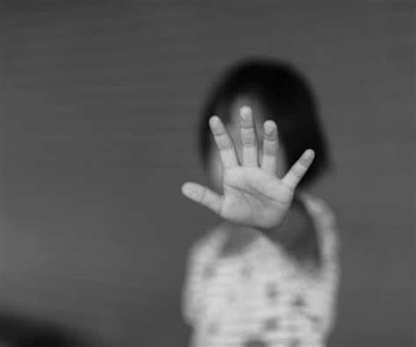
PATOFİZYOLOJİ
Çocuk istismarının gerçekleşebilmesi için üç faktörün bir arada olması gerekmektedir:
“Uygun anne-baba, uygun çocuk, uygun zaman (kriz dönemi)”.
Dördüncü bir faktör olarak ağır fiziksel cezalara kültürel toleransın eklenmesi önerilmiştir.

Slide 9
PATOFİZYOLOJİ
Uygun Anne-Baba
◦ Çocuk istismarı %95 olasılıkla çocuğun anne-babaları tarafından yapılmaktadır.
◦ İstismarcı anne-babalar tüm etnik, coğrafik, dini, eğitimsel, mesleki ve sosyo-ekonomik gruplardan çıkabilseler de, sosyo-ekonomik açıdan avantajsız kabul edilen gruplardan çıkma olasılığı daha fazladır.
◦ Kadınlar genellikle çocukların bakımından birinci derecede sorumlu olduğundan, istismardan erkeklere göre daha fazla sorumludur.
◦ Ancak baba da evdeyse, özellikle de işsizse bu istatistik tersine dönmektedir.
◦ Anne-babalarda ilaç veya alkol bağımlılığı ile psikotik sorunların varlığı istismar riskini artırmaktadır.
◦ İstismarcı anne-babalar genellikle kendi kişisel memnuniyetini çocuğunkinden üstün tutan, çocuğu gereksinimlerini karşılayacak bir alet yerine koyan, çocukla ilgili gerçekçi olmayan beklentileri olan, katı, duygularını kontrol edemeyen kişilik yapısındadır.

Slide 10
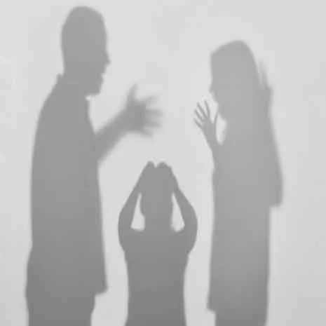
PATOFİZYOLOJİ
Uygun Anne-Baba
◦ Çocuk anne-babasının beklentilerini kaçınılmaz olarak karşılayamadığında anne-baba bunu hıyanet olarak algılar ve kızar, sık sık çocuğu cezalandırma yöntemine başvurmaya başlar.

Slide 11
PATOFİZYOLOJİ
Uygun Çocuk
◦ Çoğunlukla istenmeyen gebeliklerden doğan, gayri meşru, anne-babanın istediği cinsten olmayan, kriz dönemlerinde doğan, annesinin sık aralıklarla gebe kaldığı çocuklar istismara açıktır.
◦ Bu çocuklarda sıklıkla kötü beslenme, huysuzluk, uyku düzensizlikleri, aşırı ağlama, hiperaktivite, davranış bozuklukları, mental veya fiziksel sorunlar, kronik hastalıklar gibi başka sorunlar da eşlik eder.
◦ Konjenital anomali, prematürite, ikiz eşi olmak veya annenin sorunlarına bağlı olarak erken dönemde anne-bebek ayrılığı öyküsü, dolayısıyla da anne-bebek bağının iyi kurulamamış olmasına sık rastlanır.

Slide 12
PATOFİZYOLOJİ
Uygun Zaman ve Ev İçi Şiddet
◦ Uygun zaman (Kriz dönemi): İstismarın sık yaşandığı dönemler sıklıkla anne-babanın başa çıkma mekanizmalarının tükendiği kriz yaratan durumlar tarafından tetiklenir.
◦ Bunlar arasında ilk akla gelenler maddi sorunlar, işsizlik, ailevi tartışmalar, hastalıklar ve anne-babadan birinin olmayışıdır.
◦ Ev içi şiddet: Toplumun en küçük birimini oluşturan bir ikili ilişki içinde, eşlerden birinin diğerine zarar verecek davranışlarda bulunmasıdır.
◦ Fiziksel şiddet, duygusal istismar ve cinsel istismar olmak üzere üç biçimde ortaya çıkabilir.

Slide 13
PATOFİZYOLOJİ
Ev İçi Şiddetin Etkileri
◦ Eşleri tarafından şiddete maruz kalan kadınların kendi çocuklarına daha ağır cezalar verdikleri ve kötü muamelede bulundukları saptanmıştır.
◦ Ailede yaşanan olaylardan erkek çocuklar, erkeklerin kadınlara istedikleri gibi davranmaya hakları olduğu, kız çocuklar ise kadınların istismarcı davranışlara katlanmaları gerektiğini düşünür.
◦ Ev içi şiddetle karşılaşan çocuklarda davranış bozuklukları, gelişmede gecikme sık görülmektedir ve bu çocukların geleceğin istismarcıları olma olasılığı daha fazladır.

Slide 14
ÇOCUK İSTİSMARI TİPLERİ
Çocuk İstismarı Tipleri - Fiziksel İstismar
◦ Çocuğun kaza dışı nedenlerle yaralanması veya ailesi tarafından yeterince gözetilmemesine bağlı gelişen kazaları kapsar.
◦ Çocuklarda kazalar sık görülmekle birlikte, yaşa uygun olmayan, kendi kendine olma olasılığı çok düşük olan hasarlarda istismardan şüphelenmek gerekir.
◦ Hasar başka bir çocuğun yaptığı söyleniyorsa o çocuğun gerçekten bunu yapıp yapamayacağı sorgulanmalıdır.
◦ Kaza dışı travmalar genellikle çocuk anne-babası tarafından cezalandırılmak istendiğinde veya anne-baba kontrolünü kaybettiğinde ortaya çıkar.
◦ En sık dövme şeklinde görülür.
◦ Tipik başvuru şekli ebeveyn tarafından nasıl meydana geldiği çok iyi açıklanamayan morarmalardır.
◦ Daha seyrek olarak ise yanıklar, kesici travmalar, zehirlenmeler, asfiksi, boğulma görülebilir.

Slide 15
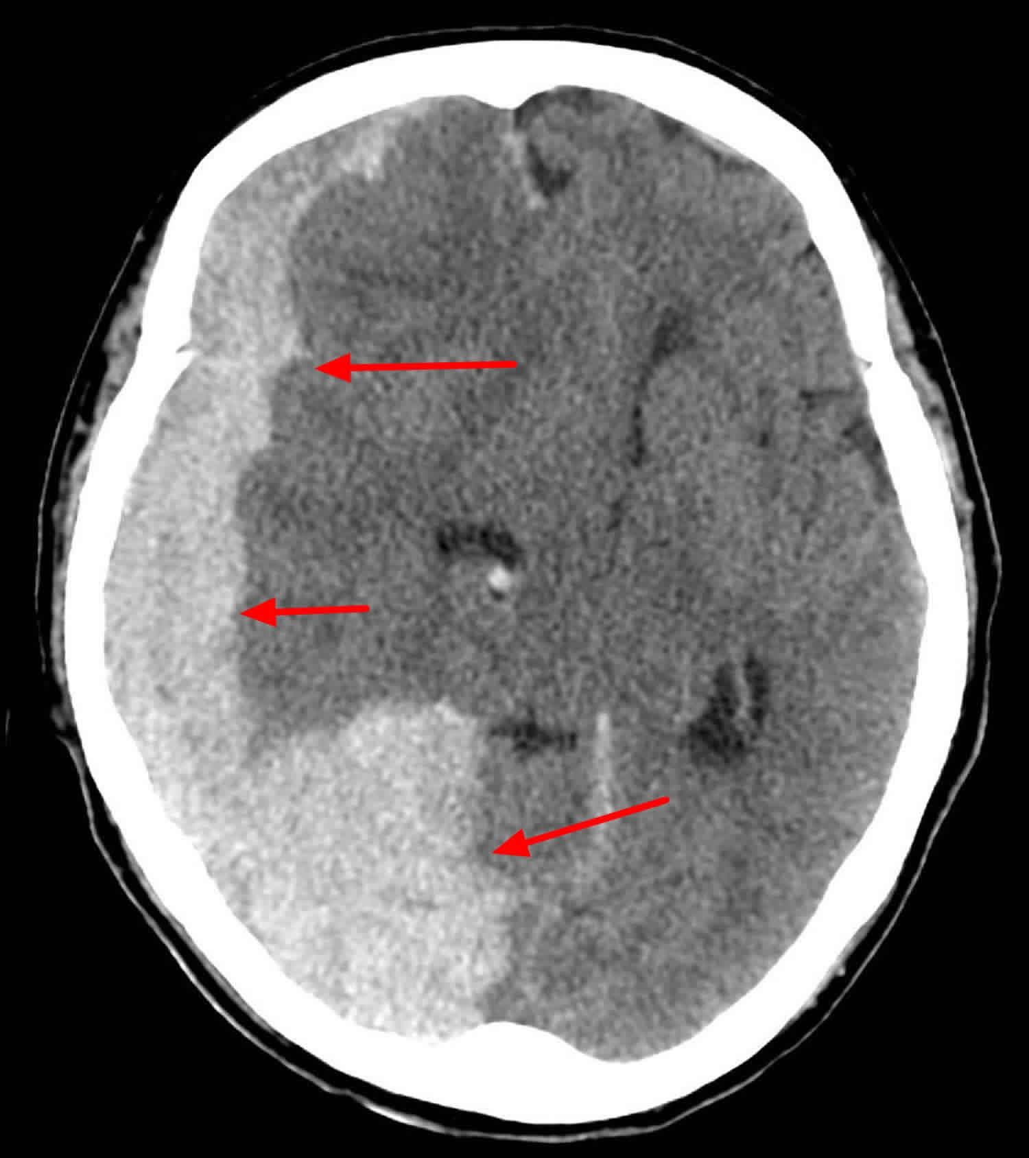
ÇOCUK İSTİSMARI TİPLERİ
Dövme
◦ Büyük çocuklar açık elle, yumrukla veya bir alet kullanılarak dövülmüş olabilir.
◦ Lezyonlar çoğu kez baş, ense, sırt ve kalçalardadır.
◦ Morarma gözlenen bölgelerin altındaki komşu kemik dokularda kırık sık görülür.
◦ Subdural hematom, kafatası kırıkları, oküler travma ve karın travması saptanabilir.

Slide 16
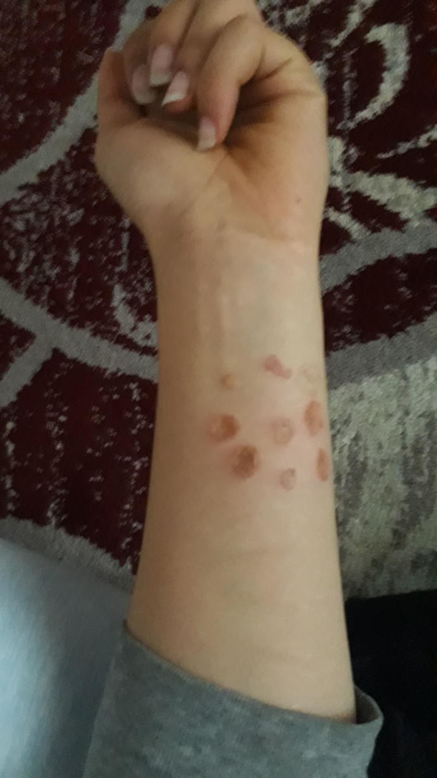
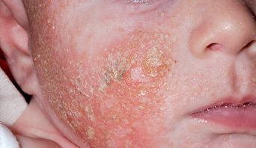
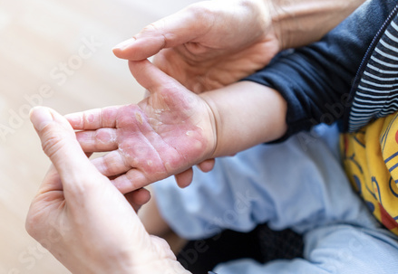
ÇOCUK İSTİSMARI TİPLERİ
Yanıklar
◦ Belirgin istismar sonucu olabileceği gibi, çocukla yeterince ilgilenilmemesi sonucu da olabilir.
◦ Çocuk istismarının %10’unu kapsayıp, sıklıkla sıcak su yanıkları veya sıcak nesnelerle temas edilmesi şeklinde görülür.

Slide 17
ÇOCUK İSTİSMARI TİPLERİ
Sallanmış Bebek Sendromu
◦ Çocuk istismarının ağır bir formudur, en sık iki yaşın altında görülür, ancak beş yaşa kadar olabileceği bildirilmektedir.
◦ Genellikle 15 ay, özellikle de altı ayın altındaki çocuklar kızgın anne-babaları tarafından şiddetlice sallandıklarında, beyin kafatasının içinde ileri geri hareket eder ve kontüzyon, köprü venlerin yırtılması, subdural hematom ve beyin kanamaları gelişebilir.
◦ Komplike olmayan dökümente edilmiş ağır travmalar hariç tutulursa (kafatası kırığı gibi) bir yaşın altındaki çocuklarda ağır kafa içi zedelenmelerinin %95’i ve tüm kafatası zehirlenmelerinin %64’ü istismara bağlıdır.
◦ Dıştan bakıldığında çoğu kez görünür zedelenme yoktur.
◦ Subdural hematom %38-100 olasılıkla tabloya eşlik eder ve %80 olasılıkla iki yanlıdır.
◦ Sallanmış bebek sendromunun tek bulgusu olabilir.
◦ Hafif kafatası zedelenmesiyle subdural hematom oluşması beklenmez.

Slide 18
ÇOCUK İSTİSMARI TİPLERİ
Sallanmış Bebek Sendromu
◦ Kafa içi kanama olmasa bile kafa içi basıncındaki kontrolsüz yükselmeler sonucu masif beyin ödemi gelişebilir.
◦ Eşlik eden spinal kord travması ve uzun kemik, kosta, torakolomber spinöz çıkıntı kırıkları sıktır.
◦ Bu çocuklarda letarji, kusma, sürekli huzursuzluk ve beslenmede azalma gibi geniş spektrumlu bulgular gözlenebilir.
◦ Bu bulguları açıklayabilecek viral hastalık, kolik veya reflü olmaması şüphe uyandırmalıdır.
◦ Çocuk koma, konvülsiyon, apneik atak veya solunum sıkıntısı tablosunda getirilebilir.
◦ Resüsitasyondan sonra diğer travmaların varlığı açısından ayrıntılı muayene gerekir.
◦ Retina ve vitreus hemorajisini araştırmak için oftalmolojik muayene istenmelidir.

Slide 19
ÇOCUK İSTİSMARI TİPLERİ
Sallanmış Bebek Sendromu
◦ Tek veya iki yanlı retina hemorajisi sallanmış bebek sendromunda %85 veya daha sık olarak saptanır.
◦ Bu lezyondaki en önemli inceleme yöntemi kranial BT’dir.
◦ Kafa travmasına bağlı olarak koagülasyon çalışmaları bozuk saptanabilir, hatta bazen yaygın damar içi pıhtılaşma bile gelişebilir.
◦ Sallanmış bebek sendromunda mortalite %20-25 civarındadır.
◦ Başlangıçta koma tablosunda getirilen olgularda mortalite %60’lara yükselir, yaşayanlarda ağır mental gerilik, spastik kuadripleji veya ağır motor fonksiyon bozukluğu gelişir.

Slide 20
ÇOCUK İSTİSMARI TİPLERİ
Zehirlenme
◦ Çocuklarda kasıtlı zehirlenmelerde herhangi bir ilaç veya kimyasal madde kullanılmış olabilir.
◦ En sık saptananlar asetaminofen, aspirin, sedatifler, alkol, laksatifler, kostik ajanlar ve hidrokarbonlardır.
◦ Zorla tuz verilmesi ve susuz bırakılması hipernatremik dehidratasyona veya aşırı su verilmesi su intoksikasyonuna neden olabilir.
◦ Küçük bir çocuğun aşırı dozda ilaç alımına bağlı zehirlenmesi istismar açısından şüphe uyandırmalıdır; çünkü kaza sonucu alımlarda küçük çocuklar genellikle büyük miktarlarda ilaç alamazlar.
◦ Zehirlenmelerin tüm istismarlar içindeki oranı fazla olmasa da, mortalitesi çok yüksektir (%17).

Slide 21
ÇOCUK İSTİSMARI TİPLERİ
Zorla Su İçirilmesi
◦ Vakalar idrar ve dışkı inkontinansı, kusma, davranış bozuklukları, konvülziyonlar, solunum arresti ve koma ile getirilir ve hiponatremi ile hipoksemi saptanır.
◦ Etiyoloji çoğu kez aydınlatılamaz.
◦ Puberte öncesinde genellikle ölümcüldür.
◦ Hemen hemen tüm vakalarda yanık izi, morarmalar gibi istismara ait diğer bulgulara rastlanır.

Slide 22
ÇOCUK İSTİSMARI TİPLERİ
Munchausen by Proxy” Sendromu (Polle Sendromu)
◦ Bir anne-babanın çocuğunda gerçekte olmadığı halde bir hastalık üretmesi sonucu ortaya çıkan her türlü durumu tanımlar.
◦ Çocuk doğrudan anne-babanın ürettiği hastalık sonucu veya tanı ve tedavi uygulamaları sonucu zarar görür.
◦ Çocukta fizyolojik olarak kolaylıkla açıklanamayacak acayip bulguların varlığında ve bu bulgular sadece anne-babanın yanında oluyorsa bu sendromdan şüphelenilmelidir.
◦ Bu sendroma bağlı olarak diyabet, bakteriyemi, üriner sistem enfeksiyonu, pnömoni, nörolojik anomali, konvülsiyonlar ve ani bebek ölümü sendromu tanımlanmıştır.
◦ Polle sendromunun psikodinamiği diğer istismar durumlarından farklılık gösterir.
◦ Çocuğun hastalığı çocuğa zarar vermek veya cezalandırmak için değil, anne-babanın yararına dikkati çekmek üzere kurgulanır.

Slide 23
ÇOCUK İSTİSMARI TİPLERİ
Çocuk İstismarı Tipleri - Duygusal İstismar
◦ Çocuk ve gençlerin, kendilerini etkileyen tutum ve davranışlara maruz kalarak ya da gereksinim duydukları ilgi, sevgi ve bakımdan mahrum bırakılarak toplumsal ve bilimsel standartlara göre psikolojik hasara uğratılmaları durumudur.
◦ Çocuğun üzerinde güç sahibi olan, genellikle çocuğun yakın çevresinde bulunan kişi ya da kişiler tarafından gerçekleştirilir.
◦ Duygusal istismara maruz kalan çocuklarda aileden uzaklaşma, gergin olma, bağımlı kişilik, değersizlik duyguları geliştirme, uyumsuzluk ve saldırgan davranışlarda bulunmaya sık rastlanır.
◦ Fiziksel ve cinsel istismar veya ihmale eşlik edebileceği gibi tek başına da görülebilir.
◦ Duygusal istismara bağlı hasarlar fiziksel istismar kadar zedeleyicidir, buna karşın bulguları daha gizlidir.

Slide 24
ÇOCUK İSTİSMARI TİPLERİ
Çocuk İstismarı Tipleri - Cinsel İstismar
◦ Psiko-sosyal gelişimini tamamlamamış ve yaşı küçük olan bir çocuğun bir erişkin tarafından cinsel doyum için kullanılmasıdır.
◦ Medikososyal, legal ve ahlaki yönleri olan bir sorundur.
◦ On sekiz yaşına kadar kız çocukların %12-25’inin, erkek çocukların ise %8-10’unun istismara uğradığı saptanmıştır.
◦ Cinsel istismar ile cinsel oyunlar birbirinden ayrılmalıdır.
◦ Aynı gelişimsel düzeydeki çocukların birbirlerin genital organlarına bakması veya ellemesi, ilişki olmadıkça normal olarak kabul edilir.
◦ Bununla birlikte, altı yaşında bir çocuk üç yaşındaki bir çocukla oral-genital ilişkide bulunuyorsa bu normal dışı bir davranış şeklidir.
◦ Bu olay kanunen istismar kabul edilmese bile değerlendirilmesi gerekir.
◦ Cinsel istismar oral-genital, genital veya oral temas ile olabileceği gibi, teşhircilik, röntgencilik ve çocuğu pornografide kullanmak şeklinde de olabilir.

Slide 25
ÇOCUK İSTİSMARI TİPLERİ
Çocuk İstismarı Tipleri - Cinsel İstismar
◦ Böyle bir çocuğun ilk başvurusu gizli davranış bozukluklarından (uyku bozuklukları, karın ağrısı, enürezis, enkoprezis, değişik fobiler) aşikar genital hasara kadar değişebilir.
◦ Cinsel istismarın en özgün bulguları genital kanama, cinsel yolla bulaşan hastalıklar ve beklenmedik cinsel davranışlardır.
◦ Hekim süt çocukluğundan ergenliğe kadar olan dönemlere özgü psikososyal davranış desenlerini bilmelidir.
◦ Eğer çocuk kendi yaşına uygun olmayan cinsel davranışlar gösteriyorsa istismar açısından şüphelenmek gerekir.
◦ Adolesan yaşlarda cinsel yolla geçen hastalık veya gebelik değişen yaşam şeklinin getirdiği bir durum olabilmekle beraber istismarı da düşündürmelidir.
◦ Cinsel istismar tanısı genellikle çocuktan alınan öykü ile konur.
◦ Ancak yüklü ve yanlı sorularla alınan öykülerin yanıltıcı olabileceği unutulmamalıdır.
◦ Öykü ve özgün laboratuvar bulguları olmadan sadece fizik muayene genellikle tanı koydurucu değildir, çünkü genital penetrasyon olsa bile, mukoza zedelenmeleri çok hızlı iyileştiğinden fizik muayene bulgusu genellikle yoktur.

Slide 26
ÇOCUK İSTİSMARI TİPLERİ
Cinsel İstismarın Etkileri
◦ Cinsel istismara uğrayan çocuklardaki duygusal ve davranışsal etkileri tanımlayan çalışmalardan yapılan derlemelere göre, bu çocuklarda korku reaksiyonu, anksiyete, depresyon, kızgınlık, düşmanlık, post-travmatik stres bozukluğu, uygunsuz cinsel davranışlar (herkesin ortasında mastürbasyon, cinsel ilişki takliti, anüs veya vajinaya yabancı cisim sokmak, insanlara sürtünmek, sürekli genital organlarıyla oynamak gibi) sık görülmektedir.

Slide 27
ÇOCUK İSTİSMARI TİPLERİ
Çocuk İstismarı Tipleri - Çocuk İhmali
◦ Çocuğun beslenme, sağlık, barınma, giyim, korunma ve gözetim gibi yaşamsal gereksinimlerinin çocuğa bakmakla yükümlü kişi veya kişiler tarafından, daha geniş anlamda sağlık, eğitim, sosyal yardım ve güvenlik gibi kurumları yapısında bulunduran devlet tarafından karşılanmaması anlamına gelir.
◦ Fiziksel, duygusal, eğitimsel ve tıbbi ihmal olarak karşımıza çıkabilir.
◦ Büyüme-gelişme geriliği olan çocuklarda ve kazalara bağlı lezyonlarda sıklıkla fiziksel ihmal söz konusudur.
◦ Fiziksel istismardan daha sık görülmesine karşın, ölüm veya ağır yaralanma ile sonuçlanmadıkça göz ardı edilme olasılığı fazladır, çünkü fiziksel ve cinsel istismara göre tanısı çok daha soyuttur.
◦ Fiziksel istismara göre daha az dramatik olmakla birlikte çocukta yarattığı hasar benzerdir.
◦ İstismar ve ihmali birbirinden ayıran en önemli nokta, istismarın aktif, ihmalin ise pasif bir durum olmasıdır.

Slide 28
İSTİSMAR ŞÜPHESİNDE ÖYKÜ ALMA
Fizik muayeneden önce ayrıntılı öykünün bitirilmiş olması gereklidir.
Mümkünse çocukla yalnız görüşülmeli, sorular ve çocuğun yanıtları videoya kaydedilmelidir.
Böylece yinelenen görüşmelerden, çocuğun sahit olarak dinlenmesi zorunluluğundan kurtulunmuş ve çocuğun yeniden travmatize edilmesinden kaçınılmış olunur.
Görüşmenin sessiz ve tehdit edici olmayan bir ortamda, nötral ses tonuyla konuşarak yapılması önerilmektedir.
Öncelikle çocuğun anlayabileceği bir dille görüşmenin amacı anlatılmalıdır.
Çocuğun gözüyle aynı hizaya gelecek şekilde oturulmalı, çocukla görüşmeci arasında herhangi bir engel olmamalıdır.
İstismarı kimin yaptığının, istismarın nasıl ve ne zaman yapıldığının sorgulanmasının çocuğa zarar vermekten başka bir işe yaramayacağı bilinmelidir.
Çocuğa açık uçlu sorular sorulması, çocuğun anlattıkları karşısında şok veya inanamazlık gibi duyguların yaşandığının gösterilmemesi ve soruların “birşeyler daha söylemek ister misin?” veya “daha sonra ne oldu” şeklinde yapılandırılması önerilmektedir.

Slide 29
İSTİSMAR ŞÜPHESİNDE ÖYKÜ ALMA
Bu tip sorgulama kanuni açıdan da daha kabul edilebilirdir.
Öykü alırken çocuğun spontan reaksiyonları da kaydedilmelidir.
Çocukla ilişkisi olan kişilerle ayrı ayrı görüşülmelidir.
Aileden alınan öyküde çocuğun doğum öyküsü, daha önce hasar görüp görmediği, hastanede yatıp yatmadığı, acil servise ne sıklıkta getirildiği, aşılama ve beslenme öyküsü, diğer sorunları, olayın oluş şekli ve tıbbi tedavi başvurusu için gecikme olup olmadığı, olay sırasında çocuğun bakımından sorumlu olan kişinin hastaneye getirilirken çocuğa eşlik edip etmediği araştırılmalıdır.
Görüşme sonunda toplanan veriler rapor haline getirilerek açık bir şekilde tarihlendirilmelidir.
Bu rapor hemen en yakın sosyal hizmetler ve çocuk esirgeme kurumu ve ilgili adli makamlara gönderilmelidir.

Slide 30
FİZİK MUAYENE BULGULARI
Muayene öncesinde çocuğa açıklama yapılması gerekir.
Ek duygusal travma yaratılmaması amaçlanmalıdır.
Muayene sırasında istismarcı olarak şüphelenilmemesi şartıyla, başka bir kişinin daha muayene odasında olması sağlanmalıdır.
İstismar 72 saat içinde olmuşsa veya kanama ya da akut hasar varsa muayene hemen yapılmalıdır.
Olayın üzerinden 72 saatten fazla süre geçmişse ve akut hasar bulgusu yoksa acil muayene gerekli olmayabilir.
Çocukta tam bir değerlendirme yapılmalı; gelişimsel, davranışsal, mental ve emosyonel durum araştırılmalıdır.
Büyüme parametreleri ve çocuğun cinsel gelişimi mutlaka değerlendirilmelidir.
Tüm kemik yapılar palpe edilmeli, hassasiyet olan bölgeler gizli travma açısından radyolojik olarak incelenmelidir.

Slide 31
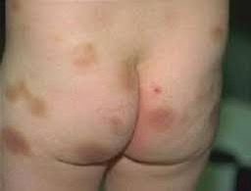
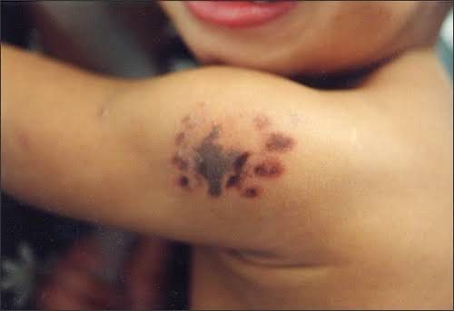
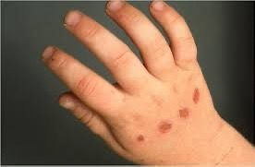
FİZİK MUAYENE BULGULARI
Tüm morluk ve yanıklar (yerleri, şekilleri, boyutları, rengi) not edilmeli ve lezyonun boyutunu değerlendirebilmek için bir ölçü skalasının görülebileceği fotoğrafları çekilmelidir.
Oral kaviteye, uyluk ve kafatasına gizli travma açısından daha ayrıntılı bakılmalıdır.

Slide 32
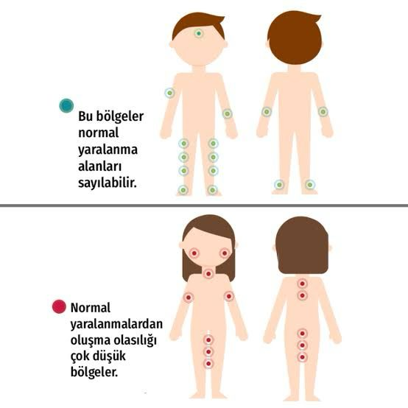
FİZİK MUAYENE BULGULARI
Deri Bulguları
◦ Deri travmasında görülen lezyonlar morarma, yanık, laserasyon ve ısırıklar olabilir.
◦ Bu lezyonların fiziksel istismar olarak kabul edilebilmesi için, tanınabilecek kadar belirgin olması ve geçici kırmızılığın ötesinde bir deri zedelenmesine yol açması gereklidir.
◦ Kaza dışı nedenlerle olan morarma, yanık, delik, laserasyon ve abrazyonlar istismar kabul edilir, çünkü doku zedelenmiştir ve iyileşme süreci zaman alır.
◦ Lezyonların yeri istismar açısından önem taşıyabilir.

Slide 33
FİZİK MUAYENE BULGULARI
Deri Bulguları
◦ Kulak, ense, kalça, uyluk, frenulum gibi yerlerdeki deri lezyonlarının istismar sonucu olma olasılığı fazladır.
◦ Derinin tam bir gözlemi gerekir, çünkü başka lezyonlara rastlama olasılığı da vardır.
◦ Özellikle primer lezyon morarma veya kontüzyon ise en azından tam kan sayımı, PT, PTT, kanama zamanı bakılmalıdır.
◦ Taze ısırıklarda tükürük açısından sürüntü alınmalı ve iç organ zedelenmesi açısından da değerlendirme yapılmalıdır.

Slide 34
FİZİK MUAYENE BULGULARI
Morarma
◦ İlk olarak morarmanın yaşı değerlendirilmelidir.
◦ Yüz, genital ve gluteal bölge gibi yumuşak yerlerdeki veya kulak, ense, üst dudak, filtrum gibi travmadan daha az etkilenen bölgelerdeki lezyonlar ile delici-şekilli morarmalardan şüphelenmek gerekir.
◦ Kaza sonucu olan morarmalar daha çok kemiklerin üzerinde (çene veya alın gibi) görülür.
◦ Aktif çocuklarda alt ekstremitelerde çoğul morarmalar sıkır.
◦ Unutulmaması gereken bir nokta, aynı çocukta hem kazaya hem de istismara bağlı morarmaların birlikte olabileceğidir.
◦ Periorbital morarma özellikle iki yanlı ise istismar düşündürür, çünkü çoğu travmada yüzün tek tarafı etkilenir.

Slide 35
FİZİK MUAYENE BULGULARI
Yanık
◦ En sık etken, kasıtlı olsun, kaza olsun sıcak sıvılardır.
◦ Kasıtlı sıvı yanıklarında en sık daldırma, batırma veya sıçratmaya bağlı lezyonlar görülür.
◦ Batırma yanıkları keskin sınırlıdır veya su düzeyinin sınırları yanıklı ve yanmamış deriyi keskin bir sınırla ayırır; ekstremitelerde eldiven, çorap tarzı lezyonlar görülebilir.
◦ Kaza yanıklarında ise düzensiz yanıklar ve çok sayıda sıçratma lezyonları gözlenir.
◦ Lezyonların simetrik olması kasıtlı olması lehinedir.
◦ Çocuk bezleri haşlanma hasarı açısından iyi koruyucudurlar, bu nedenle kalçaların ve uyluk üst kısımlarının yanıklarının süt çocuklarında kaza ile olma olasılığı azdır.
◦ Sigara yanıkları kaza sonucu olabilir, ancak 8-10 mm’den daha geniş çaplı, derin ve daire şeklindeki lezyonların kasıtlı yapılmış olma olasılığı fazladır.
◦ İmpetigo sigara yanığı ile karıştırılabilir, ancak bu lezyon daha az yuvarlaktır ve ılık suyla kolaylıkla uzaklaştırılabilir.

Slide 36
FİZİK MUAYENE BULGULARI
Isırıklar
◦ Erişkin birine ait ısırık izinin kaza ile olma olasılığı asla yoktur.
◦ Isırığın insan veya hayvana ait olduğu ayırt edilmelidir.
◦ Hayvan dişleri dardır, deride ufak bir delik oluştururlar, insan ısırığında ise insan dişinin geniş yüzeyli olması nedeniyle yırtık veya ezilme oluşur.
◦ Tam insan ısırığında dişin anatomisine uyumlu olarak oval veya eliptik bir lezyon görülür.
◦ Tam olmayan ısırık lineer izler bırakır ve tanınması zordur.
◦ Maksiller köpek dişleri arasındaki aralık 3 cm’den fazla ise ısırık bir erişkine aittir ve istismar düşündürür.

Slide 37
FİZİK MUAYENE BULGULARI
Düşme ve İskelet Travması
◦ Kısa yüksekliklerden düşmeler sonucu (<3 metre) gelişen ağır ve fatal lezyonlarda istismar olasılığı yüksektir.
◦ Yatak veya karyoladan düşme sonucu ağır kafa veya MSS travması beklenmez.
◦ Merdivenden düşme sonucu da genellikle hayatı tehdit eden travma beklenmez.
◦ Süt çocuklarında kafatası, kaburga ve metafiz kırıkları, bir yaşından büyük çocuklarda ise uzun kemik kırıkları istismara bağlı kırıklarda ilk sırada yer alır.
◦ İstismara uğrayan çocuklardaki iskelet zedelenmesi sıklıkla sallanmış bebek sendromuna bağlıdır.
◦ Kırıkları değerlendirirken istismar varlığı açısından en şüphelendirici bulgu, olayı açıklayacak uygun bir öykünün olmamasıdır.
◦ Genel olarak, henüz yürüyemeyen bir çocuktaki herhangi bir kırıkta istismardan şüphelenilmelidir.
◦ Bir yaşın altındaki bir çocuğun vücut kütlesi kısa bir yükseklikten düşmeyle kırık oluşumuna yol açacak kadar fazla değildir.
◦ Bu çocuklarda iskelet sisteminin daha iyi araştırılması veya kemik sintigrafisi gerekebilir.

Slide 38
FİZİK MUAYENE BULGULARI
Düşme ve İskelet Travması
◦ Oyun oynarken düşme, diğer çocuklarla yapılan küçük kavgalar, bakıcının kucağından düşme, karyoladan düşme gibi günlük sık rastlanan travmalar genellikle vertebraların spinöz çıkıntısı, skapula, sternum veya uzun kemik metafiz kırıklarına yol açmaz.
◦ Fizik muayene bu bölgelerin kırıkları ile uyumluysa radyografi istenmeli ve daha ileri araştırma yapılmalıdır, çünkü bu tip lezyonlarda istismar olasılığı fazladır

Slide 39
FİZİK MUAYENE BULGULARI
Kafatası Kırıkları ve Künt Karın Travması
◦ İstismar sonucu meydana gelen kafatası kırıkları genellikle çok sayıda, iki yanlı, kompleks, depresyon tipinde, 3 mm’den geniş olma eğilimindedir ve birden fazla kafatası kemiğinin tutulumu söz konusudur.
◦ Kaza sonucu gelişen kafatası kırıkları ise genellikle tek, dar ve çizgisel olup, başka bir zedelenme bulgusu olmadan genellikle sadece paryetal kemik tutulumu gözlenir.
◦ Künt karın travması: Tacize uğrayan çocuklarda kranyal travmadan sonra mortalitenin ikinci nedenidir.
◦ Görünür bulgu olmaması nedeniyle tanınması zordur.
◦ Bu çocuklarda içi boş organlara ait travma sıkır.
◦ Açıklanamayan şok, peritonit, safralı kusma, anemi varlığında istismardan şüphelenmelidir.

Slide 40
FİZİK MUAYENE BULGULARI
Nörolojik ve Oküler Bulgular
◦ Nörolojik bulgular: Süt çocuklarında sallama veya başa vurma sonucu kafa içi zedelenme görülebilir.
◦ Bu durumda yaygın beyin ödemi gelişebilir veya subdural hematom nedeniyle kafa içi basıncı artabilir.
◦ Kafa içi basıncının artışına bağlı huzursuzluk veya letarji, hipotoni, fontanel bombeliği, baş çevresinin artışı, kafa içi kitleye bağlı fokal bulguların varlığı, koma, konvülsiyon, bradikardi, apne veya kardiyopulmoner durma saptanabilir.
◦ Oküler bulgular: İstismara uğrayan çocuklarda fundoskopik muayene normal muayenenin değişmez bir parçası olmalıdır, çünkü kafa içi patolojik durumlardaki en sık ve bazen de tek bulgu retina kanaması olabilmektedir.
◦ Retinal kanama saptandığında kranial BT endikasyonu doğar.
◦ Retinal kanama çoğu vakada sekel bırakmaksızın kendiliğinden düzelir.
◦ Göze doğrudan vurmalar sonucu periorbital ekimoz, ödem, orbital kırıklar, subkonjonktival kanamalar, lens dislokasyonu veya retinal ayrılma gözlenebilir.
◦ Bu tip lezyonların yarısından fazlası kalıcı sekellerle sonuçlanır.

Slide 41
FİZİK MUAYENE BULGULARI
Ağız ve Diş Bulguları
◦ Hekimler ağız sağlığı ve dental hasarlar konusunda çok kısıtlı eğitim aldıklarından istismar ve ihmalin ağız ve diş bulgularını atlayabilirler.
◦ Bu nedenle istismar düşünülen tüm olgularda dikkatlice ağız içi ve perioral muayene yapılmalıdır.
◦ Çocuğun zorla beslenmeye çalışılması sonucu üst dudak, frenulum ve ağız tabanında morarma ve laserasyon, dişlerde kırık ve avulsiyon, yüz ve çene kemiklerinde kırıklar gözlenebilir.
◦ Çocuklarda oral kavite cinsel istismara da sık maruz kalan bir bölgedir.
◦ Oral veya perioral gonore veya sifiliz varlığı prepubertal bir çocukta cinsel istismar için patognomoniktir.

Slide 42
FİZİK MUAYENE BULGULARI
Cinsel İstismarda Fizik Muayene Bulguları
◦ Öncelikle acil bir durum olup olmadığı sorgulanır, tedavi edilebilir durumlar tanınmaya çalışılır (cinsel yolla bulaşan hastalıklar, gebelik gibi).
◦ Çocuk ve yakınları önemli bir zedelenme olmadığı yönünde sakinleştirilir, fiziksel istismar açısından da değerlendirme yapılır.
◦ Muayene odasında sosyal hizmet uzmanı veya hemşire olmasına mutlaka dikkat edilmelidir.
◦ Çocuğun ailesi veya bakıcısı, çocuk onların yanında bulunmasından hoşnut ise muayene sırasında odada kalabilir.
◦ Bakıcının istismarcı olma şüphesi varsa buna izin vermeden önce, çocuğun bakıcı ile birlikteyken ilişkisi gözlenmeli ve çocuğun duygusal durumu değerlendirilmelidir.
◦ Fizik muayene ayrıntılı genel muayene ile başlar, genel durum, hijyen ve duygusal durum değerlendirilir.
◦ Genital muayene fizik muayenenin son evresi olmalıdır.

Slide 43
FİZİK MUAYENE BULGULARI
Cinsel İstismarda Fizik Muayene Bulguları
◦ Genital muayenede kız çocuklarda uyluk iç yüzleri, labialar, klitoris, üretra, himen, vestibül, posterior forşet, fossa navikülaris ve anüs; erkek çocuklarda uyluklar, penis ve skrotum ekimoz, ısırık izi, skar, akıntı açısından tanımlanmalıdır.
◦ Puberte öncesindeki kız çocuklarda spekulum veya dijital muayene uygulanmamalıdır.
◦ Anal bölge her iki cinste de supin, lateral veya diz-göğüs pozisyonunda gözlenmelidir.
◦ Anal bölgedeki morluklar, skarlar, anal yırtıklar ve anal dilatasyon rapor edilmelidir.
◦ Sfinkterin gevşek olması önemli bir bulgudur.
◦ Dijital muayene çoğu kez gerekmez.
◦ Belirgin genital zedelenme kanıtı varsa genel anestezi altında bir cerrah veya jinekolog tarafından yapılacak değerlendirme daha uygundur.
◦ Muayenede himen çapının ölçümü önemlidir.
◦ Bu çap yaşla artar ve horizontal çapı mm olarak çocuğun yaşıyla aynıdır, + 2 SD’den daha fazla açıklık şüphe uyandırır.

Slide 44
FİZİK MUAYENE BULGULARI
Cinsel İstismarda Fizik Muayene Bulguları
◦ Tek başına bu bulgu istismar lehine değerlendirilemez, eşlik eden öykü ve fizik muayene bulguları olmalıdır.
◦ Himenin noktasal, aya benzer ve konsantrik şekillerinin normal olabileceği bilinmelidir.
◦ Himenin özellikle alt sınırından olmak üzere yırtılması, arka forşet yırtıkları istismar düşündürür, ancak kaza sonucu olma olasılığı da vardır.
◦ Anal bölgede skarlar, derin yırtık ve çatlaklar, ampullada dışkı yokken 20 mm’den çok dilatasyon istismar düşündürür.

Slide 45
FİZİK MUAYENE BULGULARI
Cinsel İstismarda Fizik Muayene Bulguları
◦ Öykü olmasa bile semen, sperm veya asit fosfataz varlığı, gonore açısından kültür pozitifliği, sifiliz veya HIV serolojisi pozitifliği cinsel istismar tanısı koydurur (konjenital sifiliz, gonore ve konjenital ya da transfüzyonla edinilmiş HIV ayırt edilmelidir).

Slide 46
LABORATUVAR BULGULARI-RADYOGRAFİLER
◦ Gizli kemik bulgularını gösterebilmek için bazı radyolojik tarama yöntemleri gereklidir.
◦ Mahkemeler genellikle istismar kararına varırken kırık varlığını önemli bir kanıt olarak kabul eder, bu nedenle kırık varlığı mutlaka araştırılmalıdır.

Slide 47
LABORATUVAR BULGULARI-RADYOGRAFİLER
İskelet Taraması
◦ Beş yaşın altındaki çocuklarda tüm iskelet taraması gereklidir.
◦ Amerikan Radyoloji Koleji istismardan şüphelenilen vakalar için tarama amacıyla 19 görüntü önermiştir (AP kafatası, lateral kafatası, lateral servikal omur, AP toraks, lateral toraks, AP pelvis, lateral lomber omur, AP humerus, AP önkol, oblik el, AP femur, AP tibia, AP ayak grafileri).
◦ Bir yaşından büyük çocuklarda iskelet taraması amacıyla sintigrafi de tercih edilebilir.

Slide 48
LABORATUVAR BULGULARI-RADYOGRAFİLER
İskelet Taraması
◦ Çocuk istismarından şüphelenilen durumlarda “babygram” veya “bodygram” denilen ve tüm iskeletin tek bir grafiyle görüntülendiği filmler önerilmemektedir.
◦ Beş yaşın üzerindeki çocuklarda sadece semptomatik olan bölgelerin grafileri yeterlidir.
◦ Kafatası kırığından şüphelenildiğinde aksiyal kranial BT’de kırık atlanabildiğinden AP ve lateral kafatası grafilerinin de çekilmesi gerekir.
◦ Kaburga kırığı düşünülen olgularda oblik toraks grafisi çekilmelidir.
◦ Bununla birlikte, lezyonların gizli olabilmesi ve hasardan 7-14 gün sonraya kadar bulgu vermeyebilmesi nedeniyle direkt grafilerin %48 kadar yalancı negatifliklerinin olduğunun bilinmesinde yarar vardır.
◦ Direkt grafide epifizyal ayrışma şüphesi varsa MR veya ultrasonografi istenmelidir.

Slide 49
LABORATUVAR BULGULARI-RADYOGRAFİLER
Sintigrafi
◦ Direkt grafilere yardımcı olarak sintigrafi önerilmektedir.
◦ İlk tarama yöntemi olarak sintigrafi tercih edilmişse tüm pozitif alanlar radyografik olarak ayrıca incelenmelidir.
◦ İstismar şüphesi çok fazla olmasına karşın ilk çekilen radyografilerde kırık lehine bulgu yoksa sintigrafi yapılmalıdır.
◦ Sintigrafik incelemenin kafatası kırıklarında yetersiz olduğu unutulmamalıdır.
◦ Hasardan 24-48 saat sonra yumuşak doku, periost ve kemik anomalilerini gösterir, bulgular aylarca sabit kalır ve yalancı negatiflik oranı yaklaşık %12’dir.
◦ Kemik metafizlerinde radyoaktif tutulum normalde fazla olduğundan ve kırıklar da genellikle bu bölgelerde görüldüğünden sintigrafilerin uzman bir kişi tarafından değerlendirilmesi gerekir.

Slide 50
LABORATUVAR BULGULARI-RADYOGRAFİLER
Kranial Bilgisayarlı Tomografi ve Manyetik Rezonans
◦ Kranial bilgisayarı tomografi (BT): Klinik olarak kafa içi hasar şüphesi, özellikle de retinal kanama varsa kranial BT, MR veya her ikisi birden endikedir.
◦ İlk aşamada kontrastsız BT istenmelidir.
◦ Bu inceleme parankim içi, subaraknoid, subdural ve epidural kanamalar açısından yüksek duyarlılık ve özgünlüğe sahiptir.
◦ Akut kanamanın değerlendirilmesinde BT, MR’dan daha üstündür.
◦ Tomografilerde sıklıkla yaygın beyin ödemi veya subaraknoid hemoraji görülür, ancak intraventriküler, subdural veya epidural kanamaya da rastlanabilir.
◦ Kranial manyetik rezonans (MR): Kafa içi zedelenmesini tam olarak değerlendirmede ve subakut, kronik zedelenmelerin tanısında en geçerli yöntemdir.
◦ Subaraknoid kanamaları saptamada BT ve MR duyarlılıkları eşittir, ancak subdural kanama, arka çukur anomalileri ve parankim içi zedelenmesini saptamada MR daha duyarlıdır.
◦ MR ile subdural hematomları saptama olasılığının BT’ye göre %50 daha fazla olduğu gösterilmiştir.

Slide 51
LABORATUVAR BULGULARI-RADYOGRAFİLER
Ultrasonografi ve Spinal Travma
◦ USG özellikle interhemisferik fissür içinde yer alan küçük akut subdural hematomları atlayabilir.
◦ Spinal travma şüphesinde radyolojik inceleme: Vertebral kompresyon veya spinöz çıkıntı kırıklarının saptanmasında direkt grafi çoğu kez yeterlidir.
◦ Spinal kord veya sinir kökü zedelenmesi şüphesi varsa MR istenmelidir.
◦ Torako-abdominal travma şüphesinde radyolojik inceleme: İlk değerlendirmede toraks, karın ve servikal omur direkt grafileri yeterlidir.
◦ Toraks veya karın içi zedelenmesi şüphesi var ve hasta stabil ise BT istenmelidir.
◦ Peritoneal lavaj pediatri pratiğinde rutin yapılmamaktadır.
◦ Kanama ve pıhtılaşma taramaları: Kolay kanama veya morarma öyküsü varsa kanama diyatezi açısından tarama yapmak gerekir.
◦ Bu tarama tam kan sayımı, kanama zamanı, trombosit sayısı, fibrinojen, trombin zamanı, protrombin zamanı (PT) ve parsiyel tromboplastin zamanını (PTT) içermelidir.

Slide 52
LABORATUVAR BULGULARI-RADYOGRAFİLER
Zehirlenme Taraması ve Fotoğraflar
◦ Zehirlenmeden şüpheleniliyorsa özellikle evlerde sık kullanılan parasetamol, aspirin ve sedatif-hipnotikler açısından tarama yapılması önerilmektedir.
◦ Fotoğraflar ve video çekimleri: Vücudun herhangi bir yerinde travmaya ait bir lezyon varsa mutlaka görüntü kaydı yapılmalıdır.
◦ Fotoğraflar polis veya çocuk koruma merkezleri tarafından çekilir, ancak bazen bu görev hastane personeli veya hekime düşebilir.
◦ Kimlik tespiti için mutlaka çocuğun yüz fotoğrafının da çekilmesi gereklidir.
◦ Tüm fotoğrafların arkasına çocuğun adı, tıbbi kayıt numarası, tarih, saat, anatomik bölge, fotoğrafçının adı-soyadı ve imzası ile hukuki görevlilerin adı-soyadı ve imzası kaydedilmelidir.

Slide 53
AYIRICI TANI
◦ Doğum travması: Doğum eylemi sırasında, özellikle de zor doğumlarda sefal hematom, morluklar, kafatası, klavikula, humerus ve femur kırıkları görülebilir.
◦ Yenidoğanlarda kafa içi patolojilerle ilişkisi olmayan retinal kanama görülebilir.
◦ Bu tip retinal kanamanın kaybolması bir ayı bulabilir, bu nedenle bir ayın altındaki çocuklarda retinal kanamanın normale de görülebileceğini unutmamak gerekir.
◦ Osteogenezis imperfekta: İstismarda olduğu gibi değişik iyileşme dönemlerinde olan birden fazla kırık bir arada görülebilir.
◦ Genellikle aile öyküsü pozitiftir ve kırıkların oluşumunda travmanın etkisi azdır.
◦ Raşitizm: Raşitizmde metafizlerin genişlemiş olması ve kadeh görünümü metafizyel kırıklarla ayırıcı tanıda zorluk yaratır.
◦ Skorbüt (C vitamini eksikliği): Metafizlerde genişleme ve kalsifiye subperiostal kanamalarla karakterize nütrisyonel bir defekt olup, metafizlerde iyi kalsifiye olmuş çizgi şeklinde kıkırdak yapı kırıkla karıştırılabilir.

Slide 54
AYIRICI TANI
◦ Sifiliz: Konjenital sifilizde görülen metafizyel genişleme ve epifizyel ayrışmalar ile kronik periostit sonucu gelişen kortikal kalınlaşma kırık şüphesi uyandırabilir.
◦ Infantil kortikal hiperostoz: Metafizyel tutulum olmaksızın subperiostal kemiğin hiperplazisi ile karakterizedir. En sık tutulan bölgeler mandibula ve klavikuladır.
◦ Bakır eksikliği: Osteoporoz ve patolojik kemik kırıkları gözlenir.
◦ Kanama diyatezi ve vaskülitler: Hem çocuk istismarı hem de kanama diyatezi sıkır ve bazen bu iki durum bir arada görülebilir.

Slide 55
AYIRICI TANI
◦ Bir çalışmada morlukları olan istismara uğrayan çocukların %14’ünde pıhtılaşma bozukluğu saptanmıştır.
◦ Kültürel özellikler: Bazı kültürel pratiklerin yarattığı lezyonlar istismar lezyonlarına benzeyebilir (fincan çekme, dağlama gibi).
◦ Mongol lekeleri: Ekimozla karıştırılabilir.
◦ Soyulmuş deri lezyonları: Eritema multiforme, stafilokokal soyulmuş deri sendromu, suçiçeği, impetigo ve böcek sokması sendromunun deri bulguları yanık ile karıştırılabilir.

Slide 56
Ani Bebek Ölümü Sendromu
◦ Bir yaşın altındaki bir çocukta açıklanamayan nedenle meydana gelen ölümleri ifade eder.
◦ Klinik öykü ve otopside bile hiçbir kanıt bulunmaması gerekir.
◦ Postmortem incelemenin yapılmadığı ölümler ani bebek ölümü sendromuna bağlanmamalıdır.
◦ Tablo aile için trajik olsa da istismar olabileceğini unutmamak gerekir.
◦ Tüm vakalar içinde istismarın %5-10 sıklıkta olduğu düşünülmektedir.
◦ Ani bebek ölümü sendromu en sık 2-4. aylarda görülürken, süt çocuğu cinayetleri yedinci ayda zirve yapar.
◦ Yaklaşık %90’ı altı aydan önce olur.
◦ Yüzüstü pozisyonda yatırılmak, yumuşak bir zeminde yatırılmak, gebelik veya sonrasında annenin sigara içmesi, aşırı ısıtma, prenatal bakım almama, küçük anne yaşı, prematürelik, düşük doğum ağırlığı, erkek cinsiyet ani bebek ölümü için saptanan risk faktörleridir.

Slide 57
TEDAVİ
◦ Hekimler ve diğer sağlık personeli çocuk istismarı ile ihmalinin tanı ve tedavisinde etik, ahlaki ve hukuki yükümlülükler taşır, benzer şekilde hastanelerin de hem tıbbi nedenlerle hem de güvenli ortamı nedeniyle bu çocukları kabul etme yükümlülüğü vardır.
◦ İstismara uğradığından şüphe edilen çocuk konuyla ilgili uzmanların hazır bulunduğu koruyucu bir ortamda hızla değerlendirilmeli ve öncelikle tıbbi sorunları (subdural hematom, fraktürler, yanıklar vs) tanınıp tedavi edilmelidir.
◦ Özel merkezlerin olmadığı yerlerde hastanelerin pediatri veya acil servisleri ilk tedavi için en uygun ortamlardır.
◦ Hekim lezyonların ağırlığını ve istismar riskinin devam edip etmediğini değerlendirdikten sonra, çocuğun hastaneye yatıp yatmayacağına karar vermelidir.

Slide 58
TEDAVİ
◦ Çocuk tıbbi olarak stabil ise, ailenin değerlendirilmesi bitirilene kadar hastanede veya varsa istismar kriz merkezlerinde tutulmalıdır.
◦ Aile çocuğun hastanede kalmasını kabul etmezse mahkeme emri çıkarılabilir.
◦ Tıbbi sorunlar yeterince çözümlenmeden çocuk koruyucu merkezlerden gönderilmemelidir.
◦ Hekimin tek başına çocuk istismarı kararını vermesi doğru değildir.
◦ Karar aşamasında polis, sosyal servisler, mahkemeler ve tıbbi personelin bir arada çalışması gereklidir.

Slide 59
TEDAVİ
◦ Hekimler istismardan şüphelendiklerinde sosyal hizmetler çocuk esirgeme kurumuyla mümkün olan en kısa zamanda iletişim kurmalı, ilgili adli makamlara ve sosyal hizmetler çocuk esirgeme kurumuna birer rapor yazmalıdır.
◦ Sosyal hizmetler çocuk esirgeme kurumu aileyle konuşarak çocuğun uygun bir ortama transferi konusunda yardımcı olur.
◦ Aileye amacın onlara yardım etmek olduğu, onları cezalandırmak olmadığı açık bir şekilde ifade edilmelidir.
◦ İstismara uğrayan çocuğun anne-babasına herhangi bir hastalığı olan çocuğun anne-babasına gösterilen nezaket gösterilmelidir.
◦ Sosyal servislerin görevleri kapsamında aileye verilecek desteğin de olduğu unutulmamalıdır.
◦ Tüm aşamalarda çocuğun güvenliğinin önceliği gerekir.

Slide 60
PROGNOZ
◦ İstismara uğrayan çocuklar iyi bir değerlendirme yapılmadan evlerine geri gönderildiklerinde, ilerleyen dönemde %5-10’unun öldürüldüğü, %35-50’sinin ise ciddi olarak hasara uğratıldığı gözlenmiştir.
◦ İstismara uğrayan çocuklarda kaçınılmaz olarak değişen derecelerde fiziksel, gelişimsel, mental ve sosyal gerilik olmaktadır.
◦ Fiziksel istismar ve ihmalin psikolojik etkileri literatürden toplanmış ve duygulanım bozukluğu, agresif davranışlar, güvenliksiz bağlanma paternleri, yaşıtlarıyla ilişki kuramama, sosyal çekilme, okul başarısızlığı, depresyon, dikkat eksikliği, hiperaktivite, post-travmatik stres bozukluğu gibi çok sayıda etki tanımlanmıştır.
◦ Çocukluğunda istismara uğrayan adolesan ve erişkinlerin daha fazla sigara ve alkol kullandığı, intihar ettiği ve şiddet davranışları gösterdiği saptanmıştır.

Slide 61
KORUYUCU YAKLAŞIM
◦ Bir halk sağlığı sorunu olan şiddetten korunmada diğer hasar ve hastalıklarda olduğu gibi sistematik, bilimsel tabanlı, multidisipliner ve kalıcı bir yaklaşım izlemek gereklidir.
◦ Çocuk istismarına bağlı ölümlerin %61’i korunulabilir bulunmuştur.
◦ Korunmadaki yaklaşımlardan biri istismar açısından risk faktörlerini tarayıp bu çocuklarda daha ileri değerlendirme yapılmasıdır.
◦ Eğitim ve danışmanlık koruyucu sağlık hizmetlerinin bir bileşeni olmalıdır.
◦ Ev ziyaretlerinin bu hizmetin bir parçası olarak istismar ve ihmal olgularının sayısında azalma sağladığı gösterilmiştir.
◦ Ailede çocuk istismarı öyküsünün varlığı çoğu kez annenin de istismarla birliktelik gösterdiğinden, ev içi şiddetin taranması ileride gelişebilecek istismar tablolarını engelleyebilecektir.
◦ Bu nedenle, Amerikan Pediatri Akademisi her pediatristin sağlıklı çocuk izlemi sırasında ev içi şiddet açısından tarama yapmasını önermektedir.

Slide 62
KORUYUCU YAKLAŞIM
◦ Minör istismar şekilleri tanınamazsa (istismara bağlı deri lezyonları vs) daha ağır istismarlar kaçınılmaz olacağından, acil servislerde çalışan hekimler ve pediyatristler çocuk istismarının bulgularını bilmelidir.
◦ Hekimlerin çocuk istismarını tanımaları istismarın mortalite ve morbiditesini azaltmakla kalmayıp, aynı zamanda etkili korunma olanağı yaratacaktır.

Slide 63
TEŞEKKÜR EDERİM…

